Slide 1
Formulaire de déclaration d’un évènement indésirable
J’ai le droit de dire quelque chose qui ne va pas

Slide 2
Constat.
Faire remonter, déclarer un évènement indésirable peut être difficile pour tout usager. Peur des conséquences sur soi-même ou sur les autres…
Pour une personnes en difficulté de parole et de communication, éventuellement avec troubles associés, c’est encore plus difficile :
Les personnes en situation de handicap qui parlent, peuvent parfois malgré les apparences ne pas bien comprendre, ou répondre toujours OUI pour confirmer ce qu’on attend d’elles… Elles sont aidées par des images qui renforcent la compréhension si on les pointe en même temps qu’on parle.
Celles qui ne parlent pas, si elles ne savent pas écrire, ont besoin d’images, de toute façon, pour s’exprimer. Avoir les moyens d’expliquer en détail le pourquoi de l’évènement indésirable peut aussi être compliqué, faute d’outil personnel, de moyens précis sur le tableau de communication.
Ce doc peut vous aider à en parler, conjointement avec les moyens habituels de communication de la personne.
Placez ce document au même endroit que celui qui permet de signaler la plainte par écrit. (Mettre en évidence l’endroit, signalé éventuellement par un « smiley » de mécontentement ?)
Comment l’utiliser ?
Imprimez à part la page 3 et laisser la à disposition : bien, pas bien, j’aime, j’aime pas, ça va, ça va pas, autre chose, les professionnels, l’établissement et les personnes accompagnées. Ces images seront utiles tout au long de la conversation.
Quand vous avancez une idée ou introduisez un sujet, montrez un ou deux pictogrammes correspondants.
Eventuellement : découpez les pictogrammes pour les faire manipuler, mimez la scène, positionnez les gens et leurs émotions, dessiner …
Mettez à disposition un trombinoscope du personnel et des personnes accompagnées, et peut être des photos des lieux ou un plan bien lisible de l’établissement.

Slide 3
J’aime
Etablissement
Professionnels
J’aime pas
Personne
accompagnée
Ca va
Ca va pas
OUI OK
C’est bien
NON
C’est pas bien
Autre chose

Slide 4
Date : …………………….
Etablissement : ………………………..
Adresse :
Numéro de téléphone :
Courriel:
Qui déclare ? : ……………………………………………………………………

Slide 5
Quels problèmes ? (institutionnels, météo, maladies , autre chose )?
Etablissement Chambre Ascenseur Mauvais temps Pluie Inondation, Eau,
Météo Fuites, Débordement
Problème Lumière Peur, inquiet Les gens Malade

Slide 6
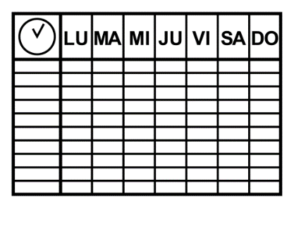
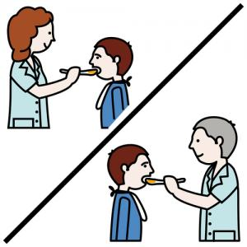
Problèmes avec les professionnels ? Soin. Erreur dans les médicaments, traitement inadapté, accompagnement peu attentif
Planning Temps durée Prendre le temps
Interdit Sorties Inquiet Aide
Toilette WC Aide au repas Médicaments

Slide 7
Absence de professionnels
Turn-over, grève… mettant en difficulté l’effectivité de la prise en charge
ou la sécurité des personnes accueillies.
Pas assez de professionnels Absences des professionnels Ca change tout le temps
Turn-over
Rien à faire Ca va moins bien Moins de sécurité

Slide 8
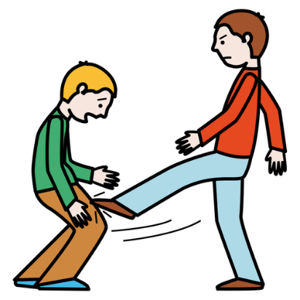
Violence?
Inquiet , peur Triste, se sentir pas bien Enervé
Vol Mordre Se moquer Donner des coups
Frapper à la porte Cracher Crier, Trop de bruit Faire tomber

Slide 9
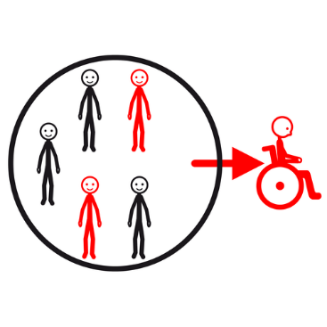
Besoin de s’exprimer On prend un résident
On ne s’arrête pas pour un enfant Se sentir seul Exclusion
Pas me demander Casser une vitre Casser
mon avis
Disparition
Où est la personne ?
Services de police ou de gendarmerie
pour rechercher la personne.

Slide 10
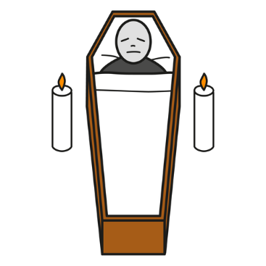
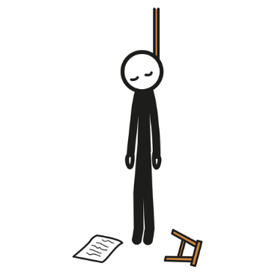
Inquiétudes graves pour une personne : Protection ? Décès, tentative de suicide, suicide
Maladie
Mort
Pas en sécurité
Peur inquiétude
Suicides

Slide 11
Relations sexuelles.
Demander permission
Consentement
Relation sexuelle consentie
XX
Chambre
Confidentialité
Fermer la porte
Besoin d’aide
Frapper avant d’entrer
Heure

Slide 12
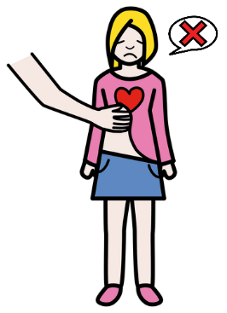
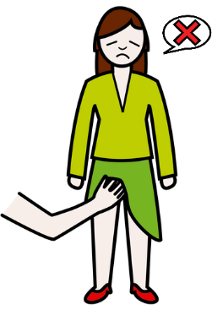
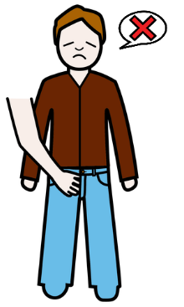
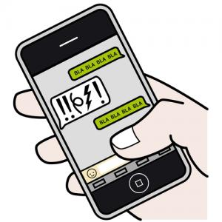
Abus, agression ou harcèlement ?
Viol
Ne pas être d’accord pour une relation sexuelle
Attouchements
XXX
Harcèlement
Pornographie

Slide 13
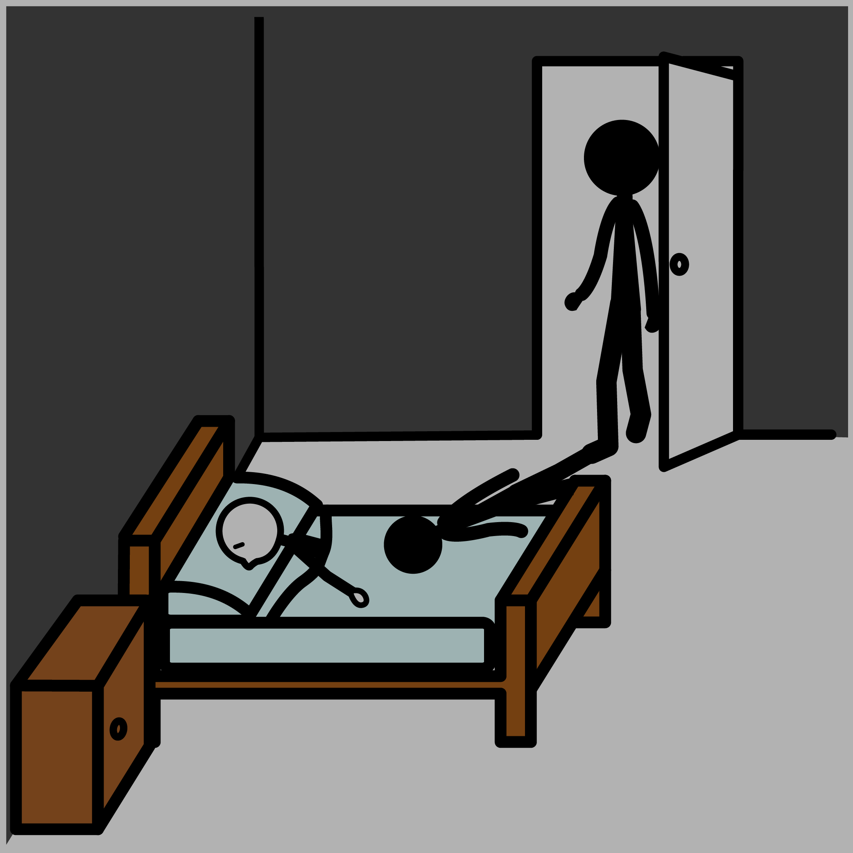
Autre chose ?
Pas de courrier
Pendant la nuit, intrusion Regarder Indiscrétion
Pas à l’heure Expression, temps de parole Réunion Donner de l’attention
C’est sale Poubelles Ca sent mauvais S’ennuyer

Slide 14
Gravité Signifier ou évaluer avec la personne accompagnée

Slide 15
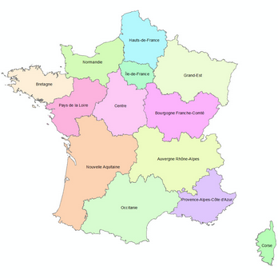
L’information, on transmet à qui , et où ?
A la direction régionale APF France handicap
A l’agence régionale de santé, au conseil départemental
Au procureur de la République

Slide 16
L’évènement indésirable Quand a-t-il été déclaré, combien de gens impliqués, cause.
……………………………………………………………………………………………………………………..
Date, heure, lieu
……………………………………………
……………………….
Date de la déclaration
Qui et combien de gens impliqués
……………………………………………………………………………………………………………………..
A cause de quoi ?

Slide 17
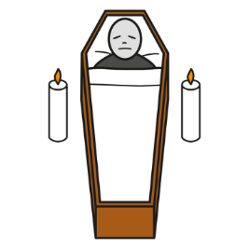
Conséquences
Blessure Médecin Hôpital Mort
Changement d’humeur Ne travaille plus Maladie Moins de soins
Plus de travail
S’en aller, partir Ne mange plus Ne fait plus d’activités

Slide 18
Que faire pour les personnes accompagnées? Soutien, transfert, fin de prise en charge, information du CVS…
+
Adaptation des soins,
révision du projet de soins,
du projet individuel
Changement d’air, échange,
transfert, vacances
Protéger
Changer
d’établissement
Parler, rassurer et soutenir
La personne de confiance

Slide 19
Que faire pour les personnes accompagnées? Soutien, transfert, fin de prise en charge, information du CVS…
Numéros contre la maltraitance
Telephone : 3977
Ou : France Victimes
Informer le CVS

Slide 20
Que faire pour les professionnels ? mesure conservatoire, mesure disciplinaire, information des IRP…
Informer les professionnels de la situation
Formation, Rassurer et soutenir Informer, parler
Faire un signalement Donner un avertissement Renvoi, licenciement Prison

Slide 21
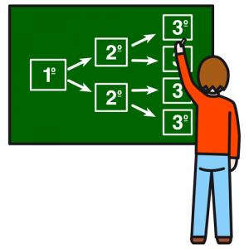
Que faire pour l’organisation ? révision du planning, des procédures…
Ré écrire
Le règlement Les plannings L’organisation
Les procédures

Slide 22
Que faire pour le lieu de vie ? Aménagement ou réparation des locaux ou équipements, information ou communication interne et/ou externe, demande d’aide ou d’appui, notamment à l’autorité administrative, activation d’une cellule de crise, activation d’un plan…
Réparer Homme d’entretien Locaux
Faire des réunions
Prendre des décisions
Est-ce que vous pensez à autre chose ?

Slide 23
Après ? Suites administratives ou judiciaires, Enquête de police, Dépôt de plainte, Signalement au procureur de la République
Faire une enquête Police
Déposer une plainte à la Police Signalement au procureur

Slide 24
Tous les pictos sont issus des banques
ARASAAC (http://arasaac.org),
Sclera (http://www.sclera.be/fr/)
ou Parlépicto (http://cscoe.recit.qc.ca/index.php/pictogrammespictogestes/parlerpictosbanque-de-pictos/banque-de-pictogrammes/ ),
ou ont même été conçus précisément pour ce document.
Ils sont libres de droit.
Doc à utiliser en adaptant, en découpant si besoin, en manipulant les images, mais en tous les cas, en pointant les images quand on prononce le mot correspondant.
Parler et pointer assez lentement. Ne pas hésiter à accompagner de mime.
Ce doc est encore à amender.
Merci de vos retours.
Elisabeth Negre Elisabeth.cataix-negre@apf.asso.fr

